Slide 1

CHỦ ĐỀ 1
CÁC SỐ TỪ 0 ĐẾN 10
BÀI 4
So sánh số ( Luyện tập)

Slide 3
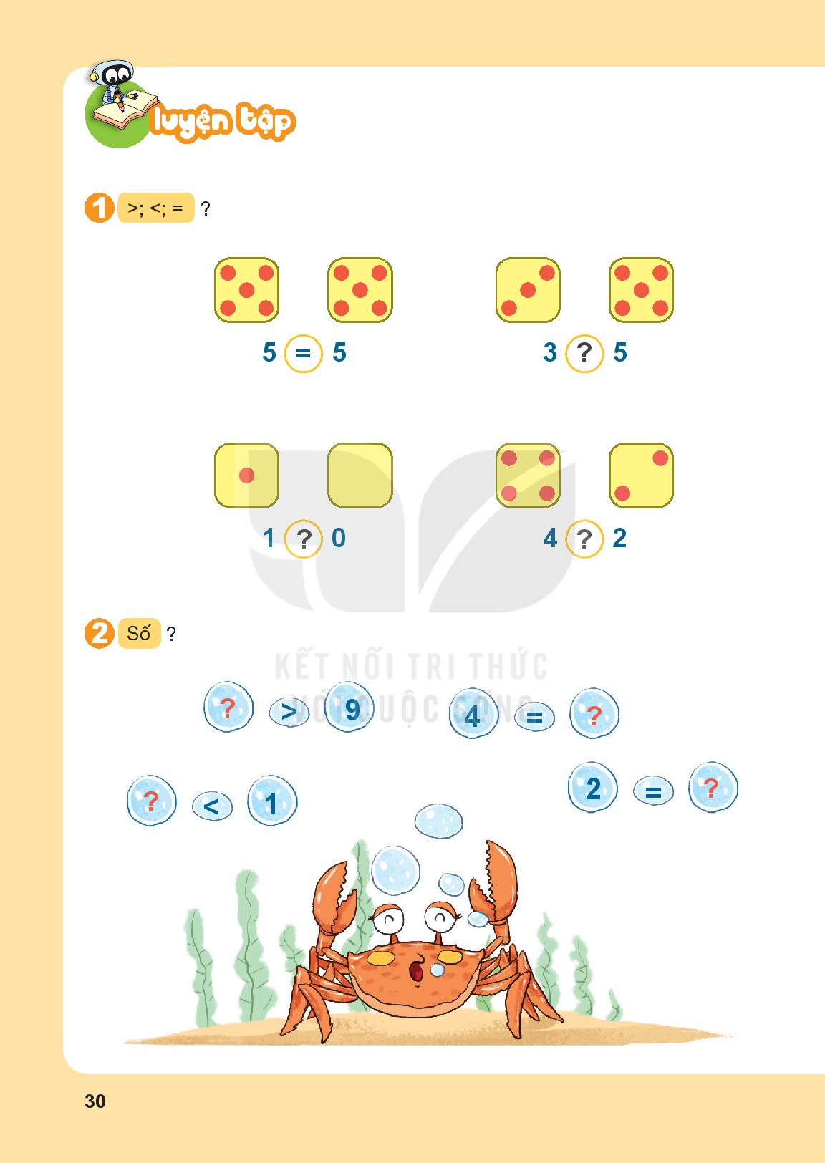
<
>
>

Slide 4
10
4
2
0

Slide 5
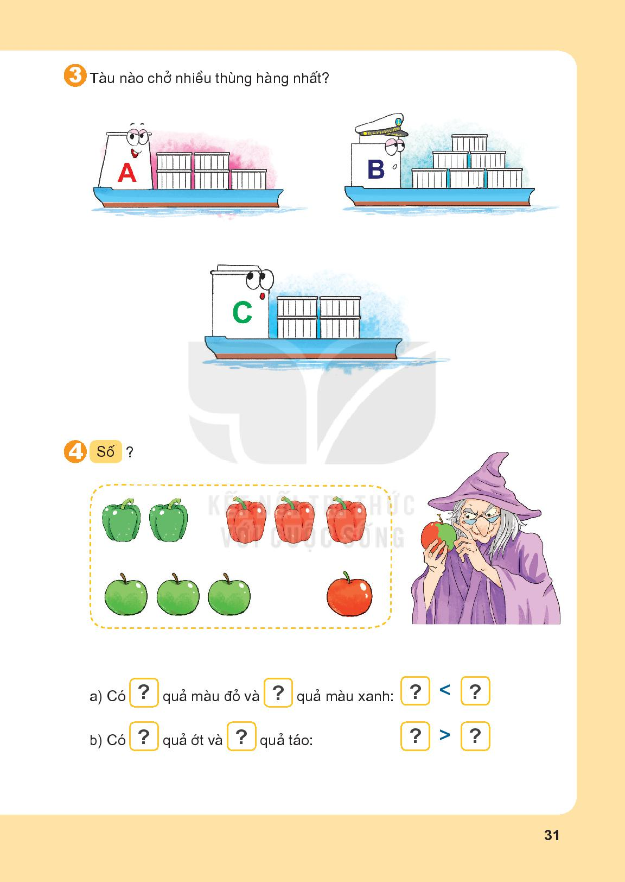
5
6
4

Slide 6
4
5
4
5
5
4
5
4

Slide 7
Thank you!

